Slide 1
  Ministério da Saúde
  Secretaria de Atenção à Saúde
  Departamento de Atenção Básica
Políticas & Programas do Departamento de Atenção Básica
2017

Slide 2

















DEPARTAMENTO DE ATENÇÃO BÁSICA
UBS
Fluvial
Integração
Vigilância

Slide 3
Política Nacional de Atenção Básica
Portaria nº 2.488/2011
A PNAB possui conceitos e diretrizes sobre a organização da A.B. Introduziu elementos ao papel desejado da AB na ordenação das Redes de Atenção à Saúde.
Afirmação de uma AB acolhedora, resolutiva e que avança na gestão e coordenação do cuidado do usuários nas Redes de Atenção à Saúde.

Slide 4
Política Nacional de Atenção Básica
Portaría nº 2.488/2011
Algumas evidências internacionais sobre o impacto da Atenção Básica
Usuários dos serviços de AB:
  Utilizam menos serviços e procedimentos de apoio diagnóstico, com redução das despesas em saúde (Friedberg; Hussey; Schneider, 2010);
  Recebem mais cuidados preventivos (Blewett et al., 2008);
  Possuem taxas mais baixas de hospitalização por condições evitáveis, como bronquite por acidente vascular cerebral, asma e mortalidade infantil (Starfield; Shi; Macinko, 2005; DOURADO et. Al, 2011; MACINKO et al., 2010; 2011).
Municípios com Atenção Básica organizada:
  Possuem níveis mais baixos de crescimento dos custos globais dos cuidados de saúde ao longo do tempo (Friedberg; Hussey; Schneider, 2010);
  Proporcionam diagnóstico precoce e tratamento oportuno (por exemplo, úlcera, insuficiência cardíaca, diabetes) ou controle e acompanhamento apropriados (por exemplo diabetes, doença cardiovascular) (CAMINAL et. al, 2003).

Slide 5
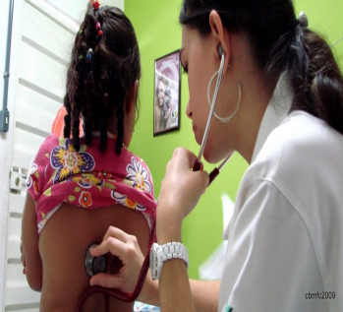
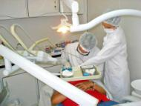
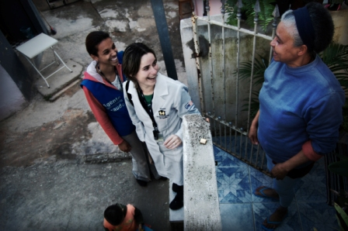

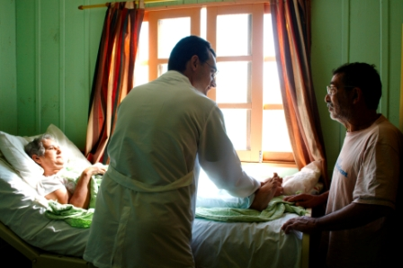
Estrategia Saúde da Familia - cobertura
73% da população coberta pela atenção básica no país e xx no estado xxx, considerando-se, além das equipes de Saúde da Família, equipes equivalentes formadas por clínicos gerais, ginecologistas-obstetras e pediatras.
63,41% no país e xxx estado xxx da população coberta por Equipes de Saúde da Família;
Cerca de 39.000 equipes de Saúde da Família cuidam de mais de 120 milhões de cidadãos;
Cerca de 40.000 Unidades Básicas de Saúde (mais de 700 mil profissionais atuando na AB);

Slide 6
ATENÇÃO BÁSICA – FINANCIAMENTO AGREGADO 1
PMAQ
TOTAL: R$ 23.367,00
R$ 11.000,00
R$ 6.600,00
*R$ 2.200,00
Ótima = R$ 34.367,00
Boa = R$ 29.967,00
Regular = R$ 25.567,00
ESF: R$ 10.695,00
ESB: R$ 4.470
PAB FIXO: R$ 7.188
ACS: $ 1.014,00
(*): Considera uma Equipe de Saúde da Família mod. 1, com Saúde Bucal mod. 2 e para cada Agente Comunitário de Saúde, com certificação no PMAQ. No PAB Fixo considera população de 3.450 habitantes e per capita de R$ 25,00.

Slide 7
ATENÇÃO BÁSICA – FINANCIAMENTO AGREGADO 2
PMAQ
TOTAL: R$ 16.124,00
R$ 11.000,00
R$ 6.600,00
R$ 2.200,00
Ótima = R$ 27.124,00
Boa = R$ 22.724,00
Regular = R$ 18.324,00
ESF: R$ 7.130,00
ACS: R$ 1.014,00
ESB: R$ 2.230
PAB FIXO: R$ 5.750
(*): Considera uma Equipe de Saúde da Família mod. 2, com Saúde Bucal mod. 1 e cada Agente Comunitários de Saúde, com certificação no PMAQ. No PAB Fixo considera uma população de 3.450 habitantes e per capita de R$ 20,00.

Slide 8

Financiamentos estratégicos
Mais Médicos
Equipe nova :(Adicional de Implantação: R$ 20.000,00)
ACS - Lei nº 12994 e Decreto 8474
(repasse mensal em 12 parcelas consecutivas em cada exercício e 1 parcela adicional)
Equipe AB | Valor
Bolsa MM | R$ 11.500,00
PAB | R$ 4.000,00
Mais Médicos | R$ 15.500,00 (Bolsa + PAB)
Incentivo | Valor
AFC – Assistência Financeira Complementar (95%) | R$ 963,30
IFP - incentivo financeiro para fortalecimento de políticas afetas à atuação de agentes comunitários de saúde e de combate às endemias. (5%) | R$ 50,70

Slide 9
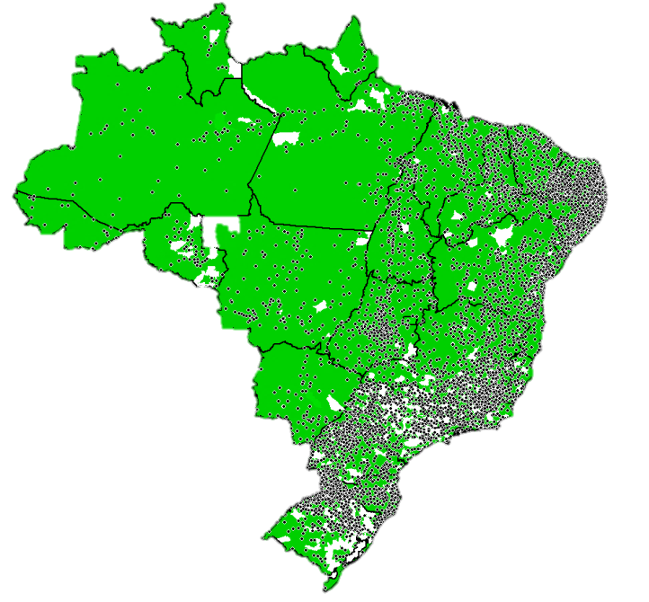

Política Nacional de Saúde Bucal
Programa Brasil Sorridente
Além do recurso de implantação, o MS realiza a doação de cadeira odontológica, ou transfere o recurso proporcional, mediante solicitação dos gestores municipais.
Financiamento equipes de Saúde Bucal
Tipo de equipe | Valor Implantação | Valor Custeio
Modalidade 1 | R$ 7.000,00 | R$ 2.230,00
Modalidade 2 | R$ 7.000,00 | R$ 2.980,00
Nº ESB: 1.178
Cobertura: 92%
Equipes | Nº de Municípios com eSB | Credenciado | Implantado
eSB - I | 219 | 1523 | 1133
eSB - II |  | 50 | 45

Slide 10

PMAQ – Objetivos e Características do Programa
Objetivos
Induzir a ampliação do acesso
Melhorar da qualidade da Atenção Básica
Garantir padrão de qualidade comparável nacional, regional e localmente
Transparência e efetividade das ações governamentais direcionadas à AB
3º Ciclo (2016/2017) | Total | Percentual
Municípios | 224 | 100%
Equipes de Atenção Básica | 1.320 | 81 %
Equipes NASF | 229 | 94,5 %
Equipes CEO | 30 | 100%
PT nº 1.658 de 12 de setembro de 2016 _homologa_Adesao_3ºciclo_EAB_ ESB_NASF
PT nº 1.814 de 7 de outubro de 2016 – homologa_Adesao_3ºciclo_CEO

Slide 11
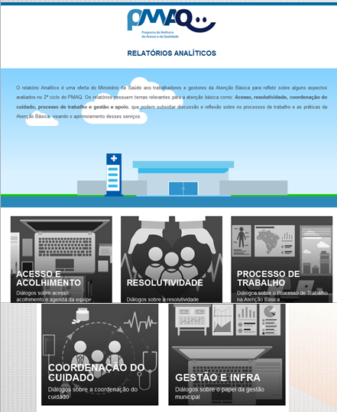
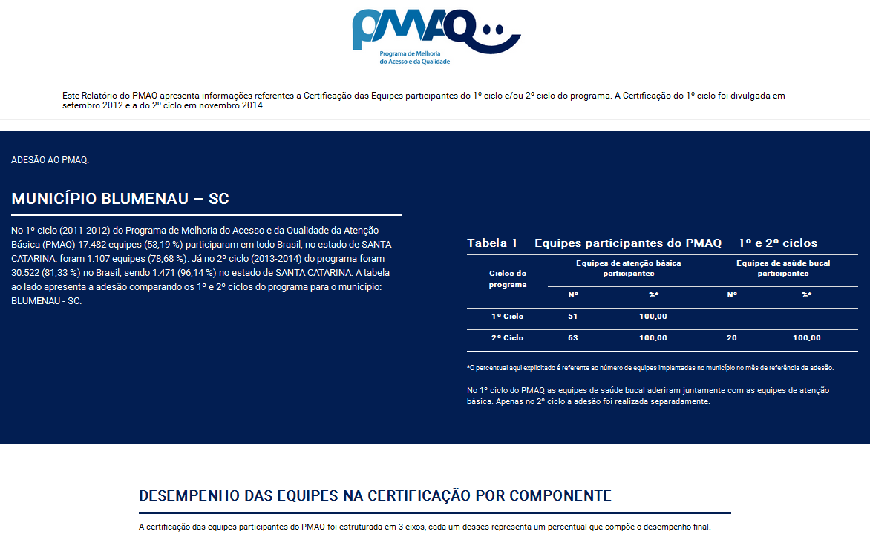
Avaliação Externa e Ferramentas de gestão
Acesso através do site:
http://dabsistemas.saude.gov.br/sistemas/pmaqV2/sistema

Slide 12
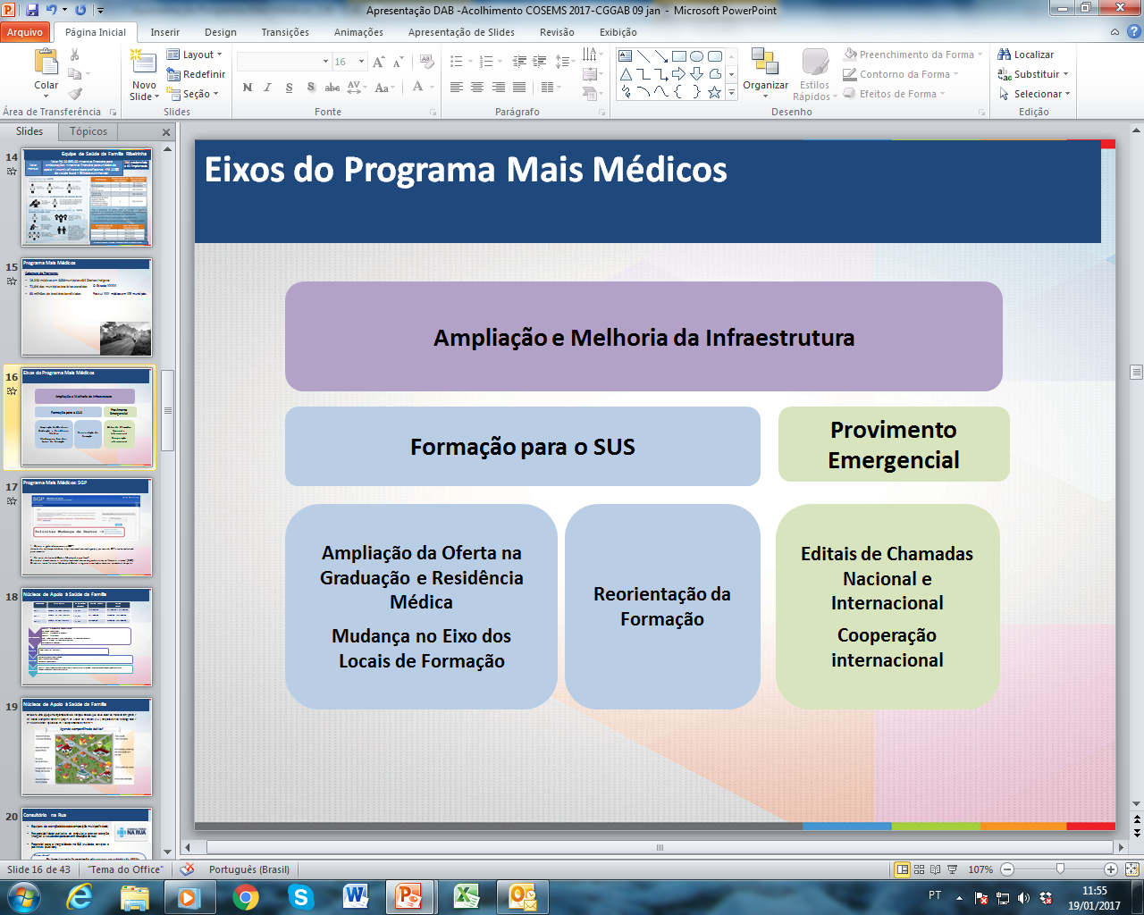
Programa Mais Médicos
Eixos do PMM

Slide 13
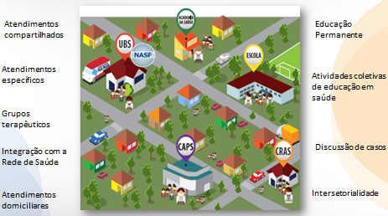
Núcleos de Apoio à Saúde da Família (NASF)
O Nasf é uma equipe multiprofissional da Atenção Básica, que deve atuar de maneira integrada e de modo complementar às equipes de Saúde da Família (eSF), ampliando sua abrangência e resolubilidade, apoiando-as e compartilhando saberes
Agenda compartilhada do Nasf

Slide 14
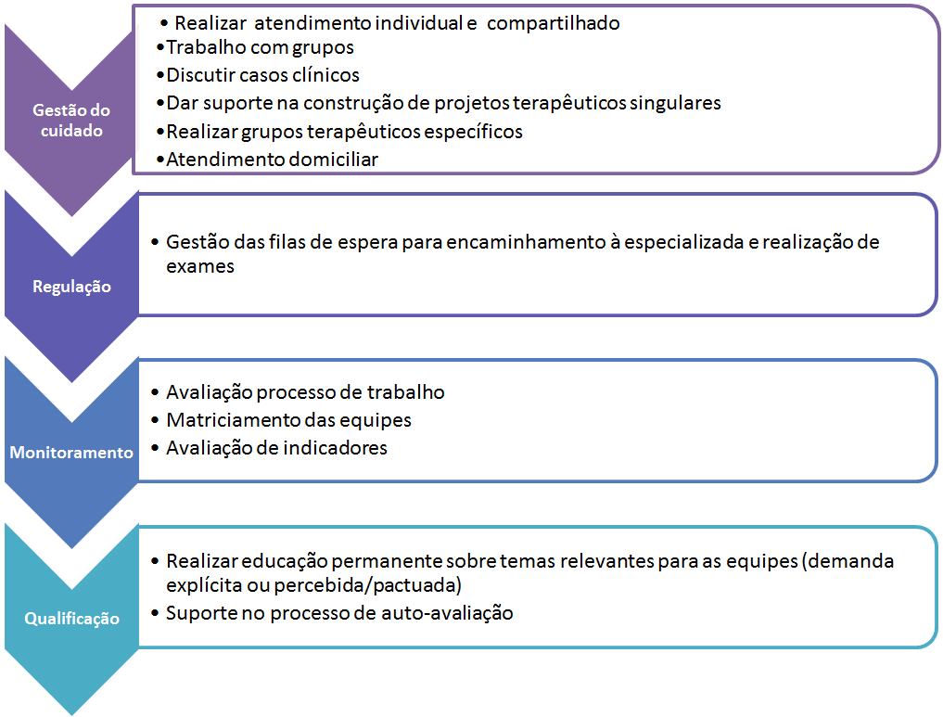
Modalidades do NASF
Modalidade | Carga horária | Nº de equipes vinculadas | Custeio mensal | Custeio PMAQ
Nasf 1 | Mínimo de 200h semanais | 5 a 9 eSF | R$20.000,00 | R$1.000,00 a R$5.000,00
Nasf 2 | Mínimo de 120h semanais | 3 a 4 eSF | R$12.000,00 | R$600,00 a R$3.000,00
Nasf 3 | Mínimo de 80h semanais | 1 a 2 eSF | R$8.000,00 | R$400,00 a R$2.000,00

Slide 15

Consultório na Rua
Equipes da atenção básica de composição multiprofissional;
Responsabilidade exclusiva de articular e prestar atenção integral à saúde das pessoas em situação de rua;
Potencial para a integralidade no SUS (cuidado, serviços e políticas públicas).
Como atuam?
De forma itinerante, desenvolvendo ações na rua e nas instalações de UBS do território onde está atuando. Suas atividades articuladas e desenvolvidas em parceria com as demais equipes de atenção básica do território (UBS e NASF), dos Centros de Atenção Psicossocial (CAPS), da Rede de Urgência e dos serviços e instituições componentes do Sistema Único de Assistência Social entre outras instituições públicas e da sociedade civil.
Onde pode haver?
Em municípios com população igual ou superior a 100 mil habitantes, com o mínimo de 80 pessoas em situação de rua. Municípios com população inferior a 100 mil habitantes poderão ser contemplados, desde que comprovada a existência de população em situação de rua nos parâmetros populacionais previstos.

Slide 16
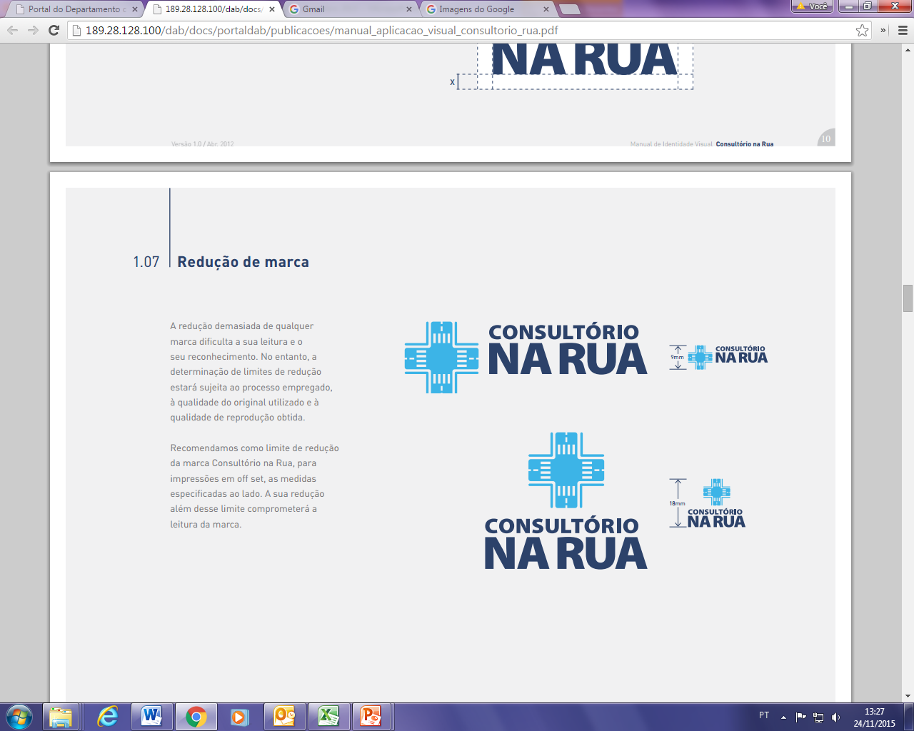
Ampliação do rol das categorias profissionais que podem compor as equipes de consultório na Rua e flexibilização na composição de suas diferentes modalidades –
Portaria GM/MS nº 1.029 de 20/05/2014
MODALIDADE I – 4 PROFISSIONAIS ( dentre os quais dois deverão estar entre os descritos no item 1 e os demais dentre aqueles relacionados no item 1 e 2)
MODALIDADE II – 6 PROFISSIONAIS (dentre os quais três deverão estar entre os descritos no item 1 e os demais dentre aqueles relacionados no item 1 e 2)
MODALIDADE III – MODALIDADE II + PROFISSIONAL MÉDICO
Item 1: Enfermeiro, Psicólogo, Assistente Social e Terapeuta Ocupacional
Item 2: Agente Social, Técnico ou Auxiliar de Enfermagem, Técnico em Saúde Bucal, Cirurgião Dentista, Profissional de Educação Física e Profissional com formação em Arte e Educação.
Fixação do novo valor do incentivo de custeio referente às Equipes de Consultório na Rua nas diferentes modalidades - Portaria GM/MS nº 1.238 de 06/06/2014
Valores de custeio atuais
Modalidade I : R$ 19.900
Modalidade II: R$ 27.300
Modalidade III: R$ 35.200

Slide 17
Saúde Prisional
A saúde Prisional atua no Sistema Penitenciário através de equipes multiprofissionais criadas através do PNSSP (Plano Nacional de Saúde no Sistema Penitenciário/2003) e da PNAISP (Politica Nacional de Atenção Integral a Saúde das Pessoas Privadas de Liberdade no Sistema Prisional/2014), sendo custeadas pelo Ministério da Saúde e outras equipes criadas pelo Ministério da Justiça para dar cobertura ao Sistema Prisional, com complementação dos Estados e Municípios.
Um dos problemas fundamentais para a efetivação de políticas públicas voltadas à saúde das pessoas privadas de liberdade (PPL) é a superação das dificuldades impostas pela própria condição de confinamento, que dificulta o acesso às ações e serviços de saúde de forma integral e efetiva.
Legislação | NOME / Carga Horária | Custeio MS Mensal | QTD. De Equipes
PNSSP Port. Interms. 1.777 - 09/09/2003 | Equipe Penitenc. (EPEN) – 4h 20h | R$1.890,00 (até 100 PPL) ou R$3.780,00 (101 a 500 PPL) | 147 a 182
PNAISP Port. Interms .01 – 02/01/2014 Port. 482 – 01/04/2014 Port. 305 – 10/04/2014 Port. 2.765 – 12/12/2014 | Equipe Atenção Básica Prisional (EABP) l – 6h | R$3.957,50 + GH ID SUS X Taxa de Custodiados (Todos)* | 33
 | EABP l + Saúde Mental (SM) 6h | R$6.790,00 + ID SUS | 09
 | EABP ll – 20h | R$19.191,65 + ID SUS | 31
 | EABP ll + SM – 20h | R$28.633,31 + ID SUS | 07
 | EABP lll – 30h | R$42.949,96 + ID SUS | 33
 | EAP ** – 30h | R$66.000,00 | 05
(*) GH = Grupo Homogêneo do índice de desempenho do SUS x Taxa de custodiados que varia de 06 a 70%. TX de custod.= Nº PPL do Município
(**) Portaria 94 - 14/01/2014 e Portaria 95 - 14/01/2014 . Pop. do Município

Slide 18
Equipes do PNSSP e PNAISP
FLUXOS DE ADESÃO À PNAISP
Equipes com informações no SISAB e pagamento em Nov/2016 = 258 equipes.
ADESÃO ESTADUAL
Equipes PNAISP
PI | 2
Total | 2
Passo 1 | Os Secretários Estaduais de Saúde e de Justiça (ou congênere) devem assinar Termo de Adesão;
Passo 2 | Elaborar o Plano de Ação Estadual da PNAISP;
Passo 3 | Publicação, pelo Ministério da Saúde, da Portaria que aprova a adesão do estado à PNAISP;
Passo 4 | Cadastrar as Equipes no Sistema de Cadastro Nacional de Estabelecimentos de Saúde (SCNES);
Passo 5 | Solicitar a habilitação das Equipes no Sistema de Apoio à Implementação de Políticas em Saúde (SAIPS);
Passo 6 | Publicação, pelo Ministério da Saúde, da Portaria de habilitação das Equipes de Atenção Básica Prisional.
ADESÃO MUNICIPAL
Segue os mesmos passos do estado, contudo a assinatura do Termo de Adesão à PNAISP se dará pelo Secretário Municipal de Saúde, respeitando a prévia adesão estadual à Política.
Obs: quando o município aderir e habilitar equipes, a equipe deixa de ser uma equipe de atenção básica sob gestão estadual e passa a ser uma equipe de atenção básica sob gestão municipal.
saudeprisional@saude.gov.br
Telefone: (61) 3315-5901

Slide 19
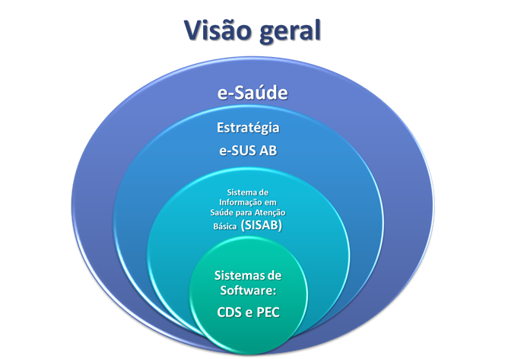
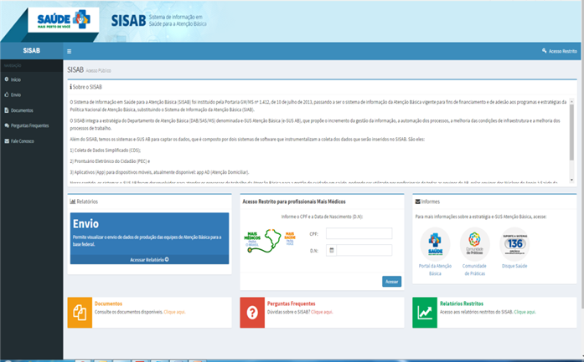
e-SUS Atenção Básica
O e-SUS AB faz parte do processo de informatização, do processo de trabalho e da qualificação da informação, que auxilia o registro individualizado dos atendimentos de cada cidadão e a integração gradual de todos os sistemas na Atenção Básica.

Slide 20
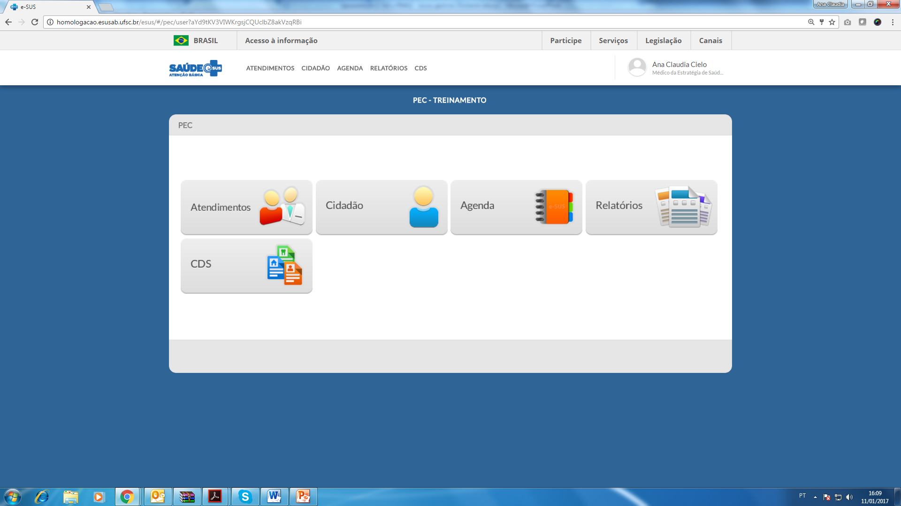
Prontuário Eletrônico (PEC)
De acordo com Resolução nº 07/2016 de CIT, o PEC é um repositório de informação mantida de forma eletrônica, onde todas as informações de saúde, clínicas e administrativas, ao longo da vida de um indivíduo estão armazenadas, e suas características principais são: acesso rápido aos problemas de saúde e intervenções atuais; recuperação de informações clínicas; sistemas de apoio à decisão e outros recursos.
Envio de informação por meio de Prontuário Eletrônico (PEC)
 | Brasil
Municípios | 1.959
UBS | 10.835
Necessidades para implantação do PEC por UBS (102 municípios)
Insuficiência de equipamentos | Conectividade | Falta de pessoal em TI | Baixa qualificação no uso do PEC
734 | 556 | 474 | 600

Slide 21

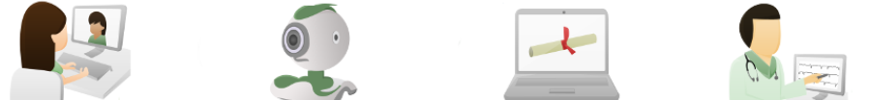
Telessaúde Brasil Redes
                É o uso de tecnologias da informação e comunicação para atividades à distância relacionadas à melhoria da saúde da população por meio da qualificação do SUS.
As atividades do Programa Telessaúde Brasil Redes são realizadas por Núcleos Telessaúde. (Portaria GM/MS nº 2.546/2011)
Estes desenvolvem atividades técnico-científicas e administrativas para planejar, executar, monitorar e avaliar as ações de Telessaúde, em especial a produção e oferta:
  Teleconsultoria
  Telediagnóstico
  Tele-educação
  Segunda opinião formativa
Teleconsultoria
Atividades via web
Tele - educação
Telediagnóstico
Figura: Núcleo Telessaúde Santa Catarina/UFSC

Slide 22
Objetivos do Telessaúde
Busca pela aumento da resolutividade da Atenção Básica:
  Aumento da capacidade de cuidado e da resolutividade clínica das equipes de atenção básica;
  Evitar encaminhamentos desnecessários e qualificar os encaminhamentos necessários;
  Integração com a Regulação do SUS;
  Suporte diagnóstico e terapêutico.
Atenção Básica nas Redes de Atenção à Saúde:
  Interlocução facilitada com outros pontos de atenção - coordenação do cuidado;
  Interliga gestores, serviços do SUS e instituições formadoras.
Ofertar apoio educacional e assistencial ao profissionais de saúde do SUS;
  Ampliar as ofertas de Educação Permanente em Saúde (EPS).
Estímulo à informatização:
  Incorporação tecnológica e qualificação do cuidado na Atenção Básica.
Em xx existem xx núcleos implantados (xxxxxxxx) que abrangem xxx municípios e previsão de xxx ESF cobertas
Portaria s: 2546/2011, 2554/2011 e 2859/2011
Nota Técnica Nº 50/2015

Slide 23

Práticas Integrativas e Complementares
                São abordagens terapêuticas que ampliam o olhar e as ferramentas dos profissionais de saúde no cuidado a população.
                A Política Nacional de Práticas Integrativas e Complementares foi instituída em 2006
                através pela Portaria GM/MS nº 971/2006.
Abordagens terapêuticas:
Medicina Tradicional Chinesa/Acupuntura
Plantas Medicinais e Fitoterápicos
Homeopatia
Medicina Antroposófica
Termalismo/crenoterapia
Processo de ampliação da PNPIC em 2017 para inclusão de outras abordagens terapêuticas já difundidas no território, exemplo: Meditação, Reiki, Yoga, Musicoterapia.
(Portaria nº 145, de 11 de Janeiro de 2017)

Slide 24



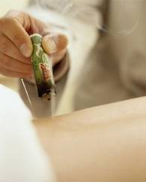
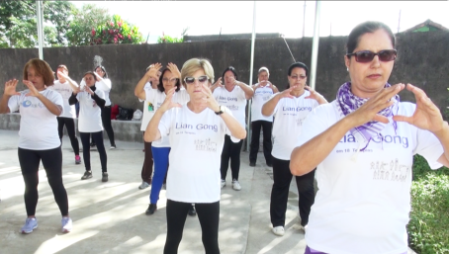

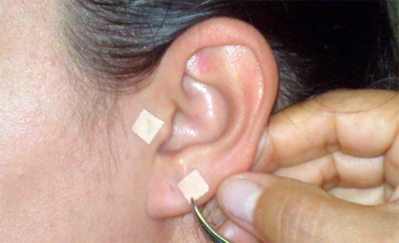
Objetivo
Aumento da resolutividade da Atenção em Saúde:
Contribui para o aumento da resolubilidade do Sistema
Promove a racionalização das ações de saúde
Amplia o olhar terapêutico dos profissionais de saúde
Amplia as opções de cuidado dos usuário.
Cursos de Introdução às Práticas Integrativas e Complementares
Disponíveis no AVASUS: https://avasus.ufrn.br/local/avasplugin/cursos/cursos.php
  No estado de xxx, existem xxxx estabelecimentos de AB que fazem PICS.

Slide 25




Integração Atenção Básica e
Vigilância em Saúde
Integração das ações no território:
As ações de atenção básica e da vigilância em saúde devem ser planejadas em conjunto visando as necessidades do território;
O fortalecimento do dialogo e ações conjuntas visam a melhoria das condições de saúde da população;
O monitoramento e a análise conjunta entre as equipes de vigilância e atenção básica proporciona mudanças positivas no cuidado e no processo saúde e doença da população;
Ofertas de cursos para os profissionais da Atenção Básica:
Existem vários cursos para capacitação e educação permanente com temas de ações de vigilância em saúde na atenção básica disponíveis no Ambiente virtual de Aprendizagem do SUS -AVASUS: https://avasus.ufrn.br/local/avasplugin/cursos/cursos.php
Ofertas de Guias, Protocolos e Manuais para os trabalhadores da Atenção Básica:
O DAB em parceria com as áreas da SVS desenvolve materiais de apoio e suporte para as ações práticas cotidiana das equipes de atenção básica, facilitando o dia a dia e a atualização das informações para os profissionais de saúde;

Slide 26




Programa de Requalificação de UBS
Quais objetivos?
- Criar incentivo financeiro para as UBS
- Prover condições adequadas para o funcionamento das UBS
- Melhoria do acesso à Atenção Básica
- Melhoria da qualidade da atenção prestada
- Contribuir para estruturação e o fortalecimento da atenção básica
  Quais os componentes fazem parte do Programa?
  - Reforma: para UBS próprias ou cedidas com metragem igual ou maior de 153,24 m²
  - Ampliação: para UBS próprias ou cedidas com metragem menor ou maior de 153,24 m²
  - Construção de UBS: para municípios com terreno próprio ou que tenha posse do mesmo
  - UBS Fluvial (Estados e Municípios da Amazônia Legal e Pantanal Sul Matogrossense)
  - Telessaúde Redes.
Mais informações: http://dab2.saude.gov.br/sistemas/sismob

Slide 27
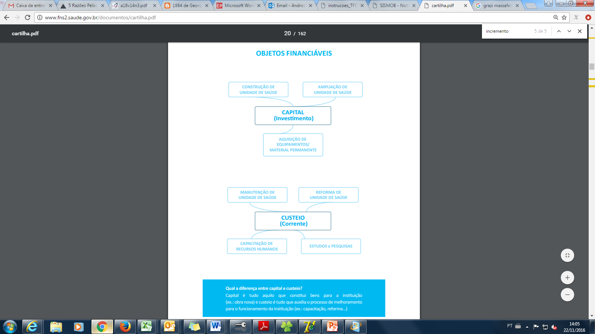
Emenda Parlamentar 2017
Objetos Financiáveis
CONSTRUÇÃO DE PÓLO DA ACADEMIA DA SAÚDE
CONSTRUÇÃO DE
UBS FLUVIAL
Tipos de Equipamentos financiáveis
- Mobiliário e equipamentos médicos para equipar UBS – tanto em funcionamento quanto em construção, bem como para equipar UBS Fluvial
- Equipamentos de informática incluído para o e-sus
- Veículo para transporte da equipe (ESF, NASF, CR, AD)
- Embarcação para transporte em motor popa (equipe ribeirinhas)
- Veículo Eletivo em Saúde: a partir do ciclo de emendas 2017
Mais informações: Cartilha para apresentação de propostas ao MS. http://www.fns.saude.gov.br

Slide 28
Estratégias da Política Nacional De Saúde Bucal (PNSB)
ESB
Para que?
Atuar de modo integrado às equipes de AB, ofertando atenção à população coberta pela AB.
O que realizam?
Ações de promoção, prevenção, diagnóstico, tratamento, reabilitação e manutenção da saúde, orientadas pela premissa da resolutividade. Coordenam e regulam o acesso ao cuidado no âmbito da RAS.
Ações relacionadas
PMAQ AB e demais estratégias da AB
UOM
Para que?
Garantir o acesso à atenção em saúde bucal para áreas socialmente vulneráveis, de grande dispersão populacional e/ou equipes de AB com atuação itinerante. Atendem municípios que atendem critérios de elegibilidade.
O que realizam?
Atuam como equipes de saúde bucal da AB, mas de modo itinerante.
Ações relacionadas
Territórios da cidadania, Brasil sem Miséria, Consultórios na Rua
CEO
Para que?
Serviços de atenção especializada em saúde bucal que visam à garantia da integralidade do cuidado em saúde bucal.
O que realizam?
Minimamente, o diagnóstico bucal, periodontia especializada, cirurgia oral, endodontia e atendimentos a pacientes com necessidades especiais. Podem ainda ofertar procedimentos de ortodontia e implante dentário
Ações relacionadas
PMAQ CEO, RCPD, ESB/AB
LRPD
Para que?
Serviço de apoio laboratorial aos pontos de atenção da RAS para a viabilização da reabilitação em saúde bucal .
O que realizam?
Etapa laboratorial da confecção de próteses removíveis e fixas.
Ações relacionadas
ESB/AB; CEO
Papel dos Gestores: Programação e solicitação do credenciamento; implantação; monitoramento e avaliação da atenção ofertada, e qualificação das equipes.

Slide 29

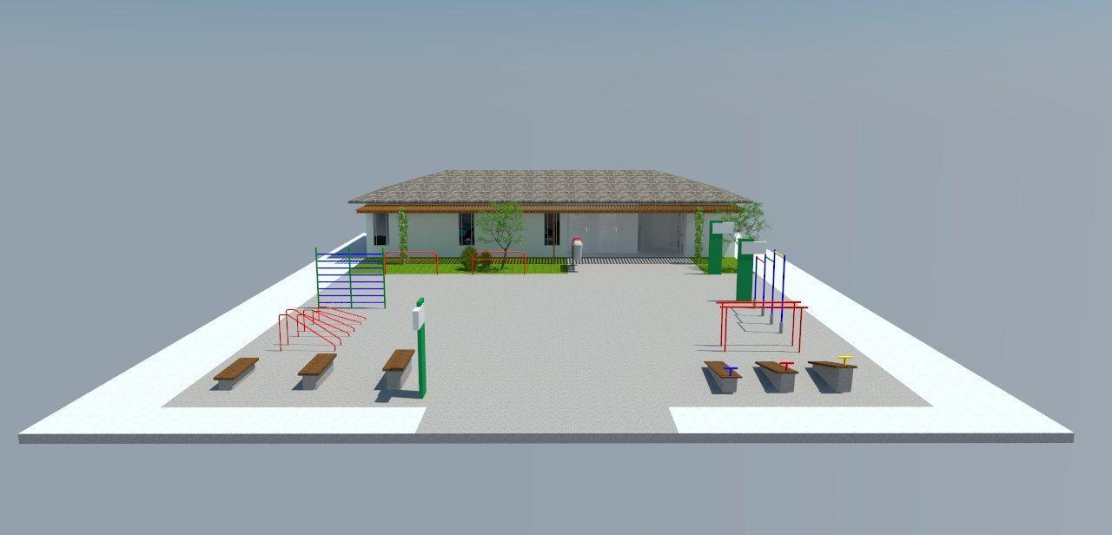
Programa Academia da Saúde
Portaria nº 1.707/2016
Tem como objetivo contribuir para a promoção da saúde e produção do cuidado e de modos de vida saudáveis da população a partir da implantação de polos com infraestrutura e profissionais qualificados.
Portaria vigente: PORTARIA Nº 1.707, DE 23 DE SETEMBRO DE 2016.
Solicitação via emenda parlamentar.
Após construção, por meio de solicitação via SAIPS, é repassado o incentivo financeiro de custeio no valor de R$ 3.000,00 por polo/mês.
Modalidades do polo a ser construída:
Modalidade Básica (250 m²)– valor do repasse R$80.000,00
Modalidade Intermediária (263,2 m²) – valor do repasse R$100.000,00
Modalidade Ampliada (421,2 m²) – valor do repasse R$180.000,00
Dados Brasil (referência: outubro de 2016):
Habilitação total (construção + similar): 4.065
Habilitação de construção: 3.615
Habilitação por similaridade: 450
Inabilitação: 374
Polos com obra concluída: 1.978
Polos custeados: 727
área coberta
área descoberta
Site: www.saude.gov.br/academiadasaude
Notes:
Informações que devem saber:
O repasse do recurso de construção é feito em três parcelas: 20%, 60% e 20%.
Se questionarem sobre a análise de custeio no SAIPS (Sistema de Apoio a Implementação de Políticas em Saúde), dizer que as análises serão retomadas em breve.

Slide 30


Programa Saúde na Escola
Decreto nº 6.286/2007
PROGRAMA DE SAÚDE NA ESCOLA
Decreto Presidencial nº 6.286/2007 - Programa Intersetorial (Ministérios da Saúde e Educação) com objetivo de fortalecer ações de estimulo ao desenvolvimento integral e estimular estratégias para o enfrentamento das vulnerabilidades que comprometem o pleno desenvolvimento de crianças, adolescentes e jovens brasileiros.
Adesão: anual via Portal do Gestor.
A gestão é feita por meio dos Grupos de Trabalho Intersetoriais (GTI), que devem apoiar a implementação dos princípios e diretrizes do PSE no planejamento, monitoramento, execução, avaliação e gestão dos recursos financeiros.
Site: http://dab.saude.gov.br/portaldab/pse.php
ESTRATÉGIA DE FORTIFICAÇÃO DA ALIMENTAÇÃO INFANTIL COM MICRONUTRIENTES EM PÓ (VITAMINAS E MINERAIS) – CRIANÇAS DAS CRECHES
Estratégia Intersetorial (Ministérios da Saúde e Educação) que consiste na adição direta de micronutrientes em pó aos alimentos que a criança, com idade entre 6 e 48 meses, irá consumir em uma das refeições diárias nas creches.
Adesão: concomitante a adesão ao Programa Saúde na Escola.
Implementação: após a adesão, o Ministério da Saúde encaminha para os municípios e estes distribuem para as creches.
Site: http://dab.saude.gov.br/portaldab/ape_pcan.php?conteudo=nutrisus
Notes:
Informações importantes caso perguntem:
Haverá semana saúde na escola esse ano, no entanto ainda não sabemos o tema. A semana acontece em geral no mês de abril.

Slide 31

Política Nacional de Alimentação e Nutrição
Portaria nº 2.715/2011
ESTRUTURAÇÃO DA VIGILÂNCIA ALIMENTAR E NUTRICIONAL
Repasse financeiro para compra de equipamentos antropométricos para o fortalecimento da vigilância alimentar e nutricional no Sistema Único de Saúde. O acompanhamento e análise permanente da situação alimentar e nutricional da população contribui para formulação, gestão, organização e a execução de ações mais adequadas e oportunas.
Critérios: UBS que aderiram ao 2º ciclo do PMAQ, os quais são priorizados a partir de seu estrato e nota, considerando o limite orçamentário disponível no exercício.
Modalidades de repasse:
I - R$ 1.500,00 por polo de academia da saúde habilitado ao recebimento de custeio do Programa;
II - R$ 3.000,00 por unidade básica de saúde – PMAQ (já receberam recurso UBS do estrato 1 ao estrato 5 (nota 4,99) .
Site: http://dab.saude.gov.br/portaldab/ape_vigilancia_alimentar.php
ESTRATÉGIA AMAMENTA E ALIMENTA BRASIL
Estratégia Nacional de Promoção do Aleitamento Materno e Alimentação Complementar Saudável
Objetivo geral: Qualificação do processo de trabalho dos profissionais da atenção básica para o fortalecimento das ações de promoção, proteção e apoio ao aleitamento materno e a alimentação complementar para crianças menores de dois anos no âmbito da Atenção Básica.
Implementação: Os municípios interessados em implementar a EAAB devem articular as áreas técnicas de Alimentação e Nutrição e Saúde da Criança com o estado e Ministério da Saúde.
As UBS que realizarem todas as etapas da Estratégia serão certificadas.
Site: http://dab.saude.gov.br/portaldab/amamenta.php

Slide 32

Política Nacional de Alimentação e Nutrição
Portaria nº 2.715/2011
PROGRAMA BOLSA FAMÍLIA
É um programa gerido pelo Ministério do Desenvolvimento Social e Agrário (MDSA), que prevê transferência direta de renda, destinado às famílias em situação de pobreza, no qual o recebimento do auxílio está vinculado ao cumprimento de condicionalidades nas áreas de saúde, educação e assistência social.
Condicionalidades de Saúde
- Acompanhamento da imunização
- Acompanhamento do crescimento e desenvolvimento de crianças menores de 7 anos
- Assistência ao pré-natal de gestantes e ao puerpério.
Site: http://bolsafamilia.datasus.gov.br/w3c/bfa.asp

Slide 33





PUBLICAÇÕES EDITORIAIS DO DAB
A produção editorial do DAB acumula um volume grande de publicações, que foram se somando e ganhando corpo ao longo do tempo. Entre as publicações, destaca-se a série Cadernos de Atenção Básica (CAB) como material de referência para instrução e apoio aos profissionais de saúde que atuam no serviço, em especial, os médicos e enfermeiros.
Atualmente, além dos CAB, e igualmente importante para o trabalho dos profissionais, existem os Protocolos da Atenção Básica e os Protocolos de Encaminhamento da Atenção Básica para a Atenção Especializada.
Outra linha editorial, atendendo geralmente a demandas específicas dos programas e estratégias desenvolvidos pelo DAB, têm-se também os guias e manuais publicados pelas áreas técnicas que coordenam os principais programas do Departamento.
Esses materiais estão disponíveis no site do DAB, na seção:
Biblioteca/Estação Multimídia. Item 1 – Publicações.
http://dab.saude.gov.br/portaldab/biblioteca.php?conteudo=publicacoes

Slide 34
Instrumentos de Gestão
Portal do DAB
http://dab.saude.gov.br/portaldab/index.php
Nota Técnica
http://dab2.saude.gov.br/sistemas/notatecnica/frmListaMunic.php
Fundo Nacional de Saúde
http://www.fns.saude.gov.br/indexExterno.jsf
O e-Gestor Atenção Básica (AB) Módulo de Acesso Restrito é um sistema centralizador de acessos e perfis dos sistemas da AB, bem como um aglutinador de informações próprias para os gestores estaduais e municipais.
O e-Gestor contará com um módulo de Acesso Público, onde estarão disponíveis relatórios públicos e demais informações para os gestores, sem a necessidade de login e senha.
http://egestorab.saude.gov.br/

Slide 35
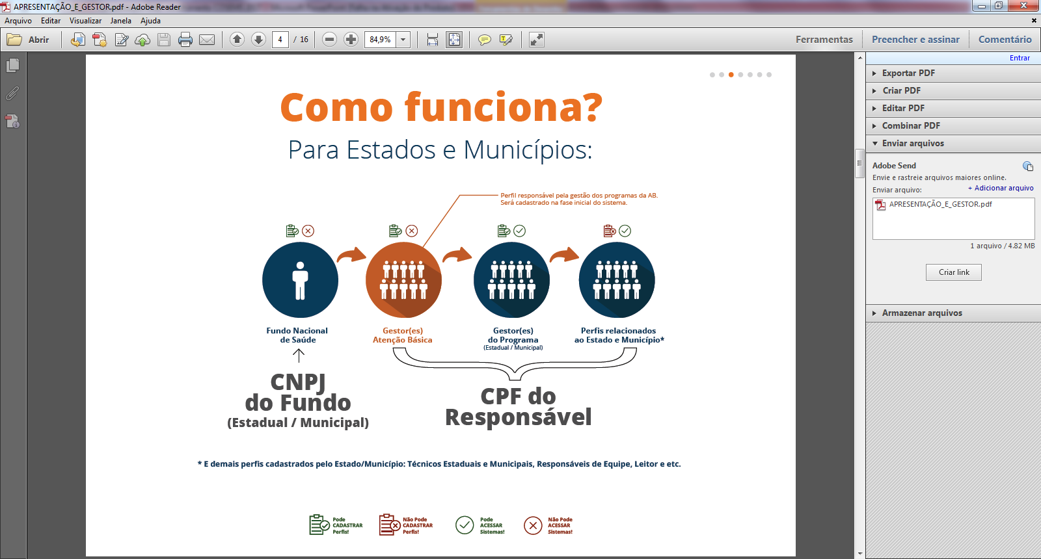
Como acessar o Portal do e-Gestor

Slide 36
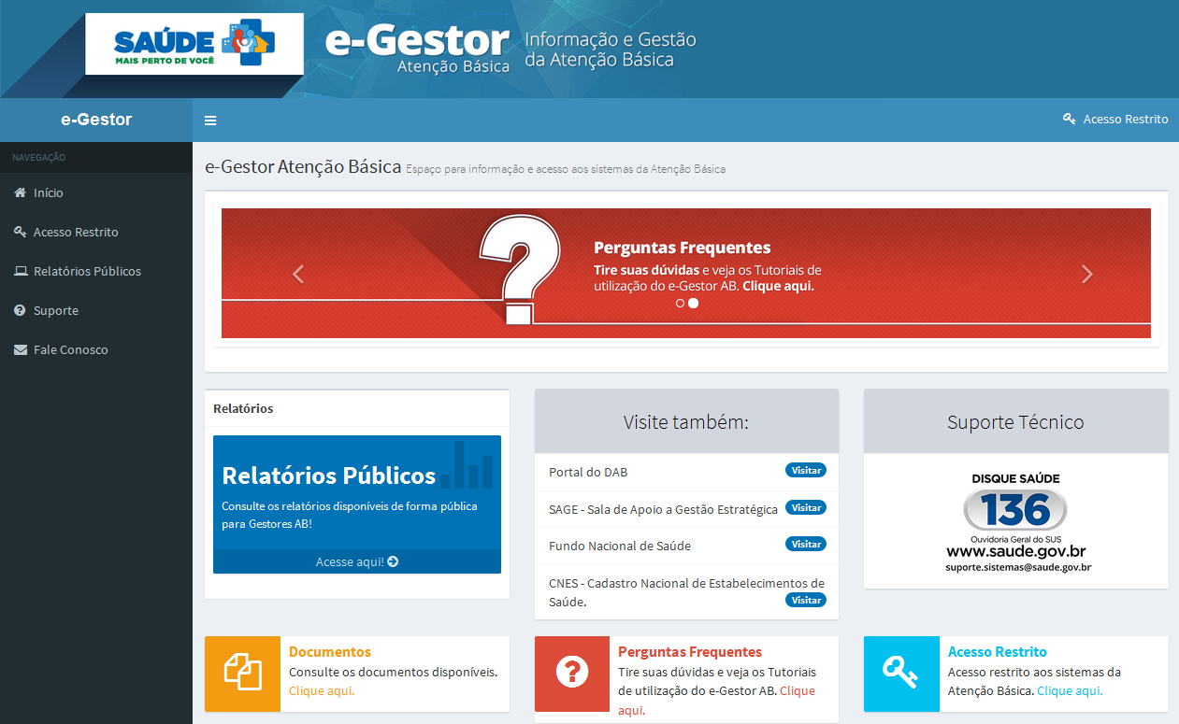
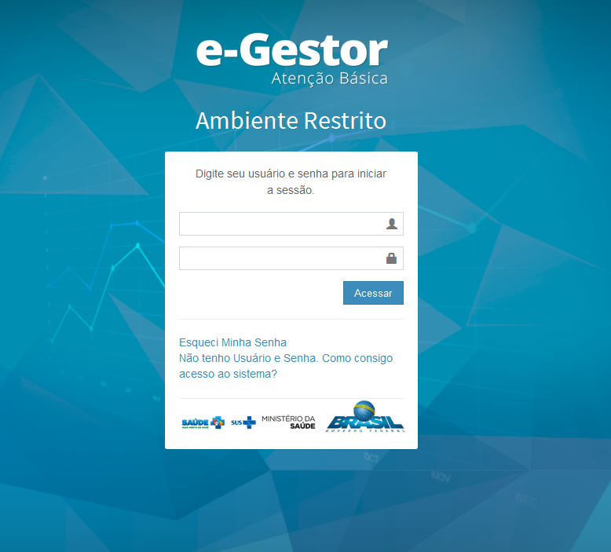
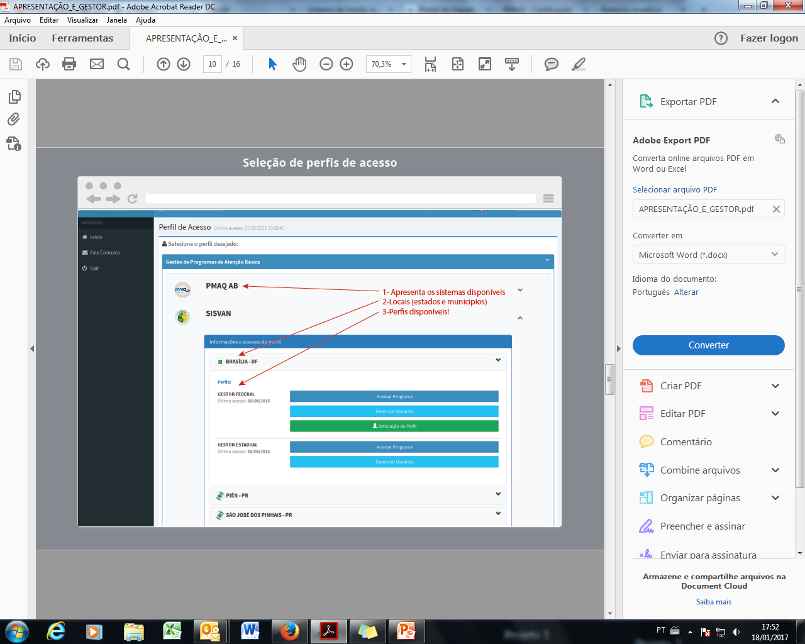
Portal do e-Gestor
1. Acesso através do site: http://egestorab.saude.gov.br/
A partir da tela inicial, clicar em “Acesso Restrito” para realizar o login
2. Tela para login de acesso ao sistema
3. Acesso aos sistemas:
Município - UF

Slide 37
OBRIGADo
Ministério da Saúde
Secretaria de Atenção à Saúde
Departamento de Atenção Básica
www.saude.gov.br/dab
http://dab.saude.gov.br/portaldab/
dab@saude.gov.br
(61) 3315-5905

